Slide 1


GT3
23番 鷲津 俊太
2番 浅尾 宗彦
8番 河辺 拓也
10番 瀧口 昂成
14番 兵藤 慈憂座
19番 森 勇介

Slide 2
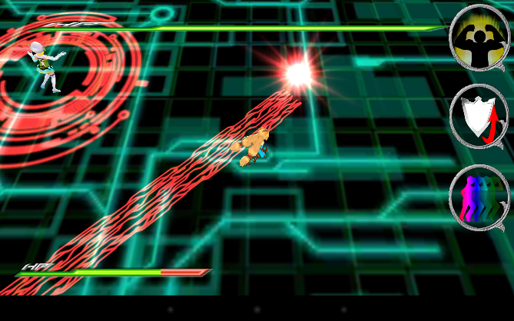
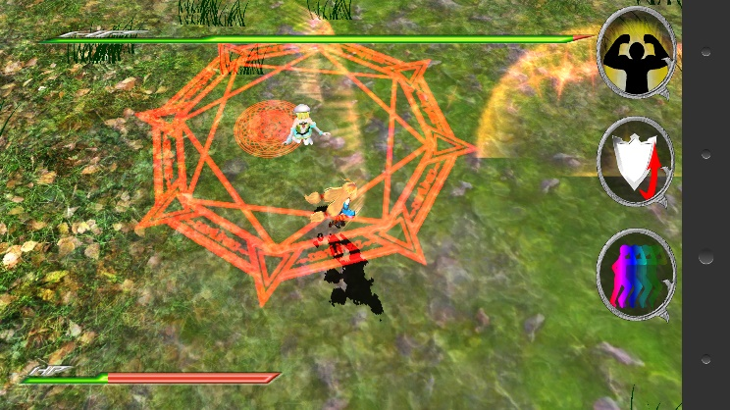






前回との変更点１
世界観の変更

Slide 3
前回との変更点２
敵にAIを導入
プレイヤーに攻撃機能を実装
体力などのステータスを実装
スキルの機能を実装
各エフェクトの追加

Slide 4
文化祭アンケート
敵の位置が分かりにくい
攻撃の当たった感覚が自機、敵ともにわかりにくい
操作性がいまいち(仮想パッドが欲しい)
難しすぎ

Slide 5
今後の予定
敵の位置が分かりにくい
→敵の居る方向を矢印で表示させる
攻撃の当たった感覚が自機、敵ともにわかりにくい
→攻撃ヒット時のエフェクトの改善、変更、追加
操作性がいまいち(仮想パッドが欲しい)
→仮想パッド付けます
難しすぎ
→プレイヤーの移動速度、敵の強さ等調整します
カットイン付きの必殺技のようなものを実装
スキルを追加、スキルの仕様変更
ステージの追加

